Slide 1

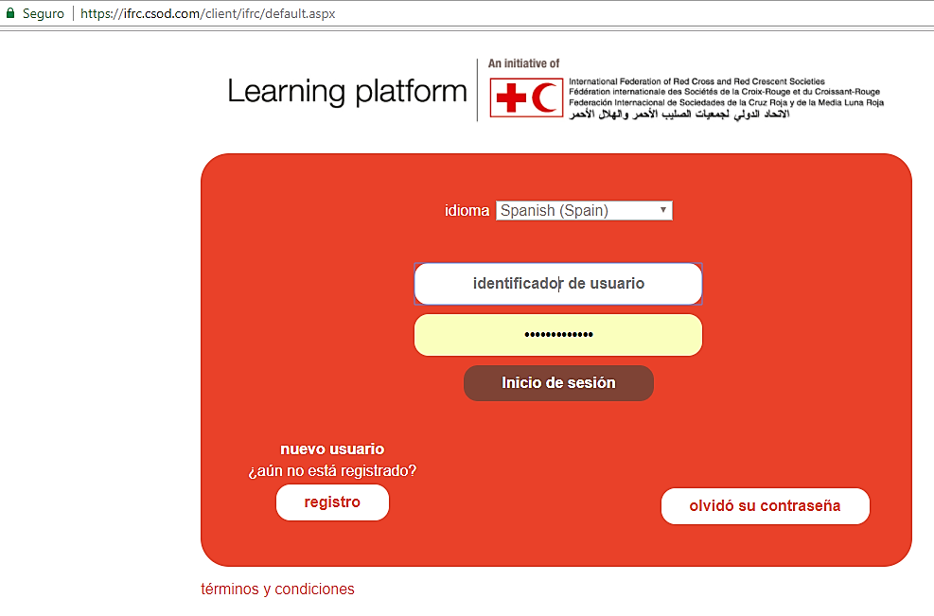
FORMACION ONLINE
FEDERACION INTERNACIONAL DE LA CRUZ ROJA
CRUZ ROJA VENEZOLANA SECCIONAL CARABOBO-VALENCIA

Slide 2
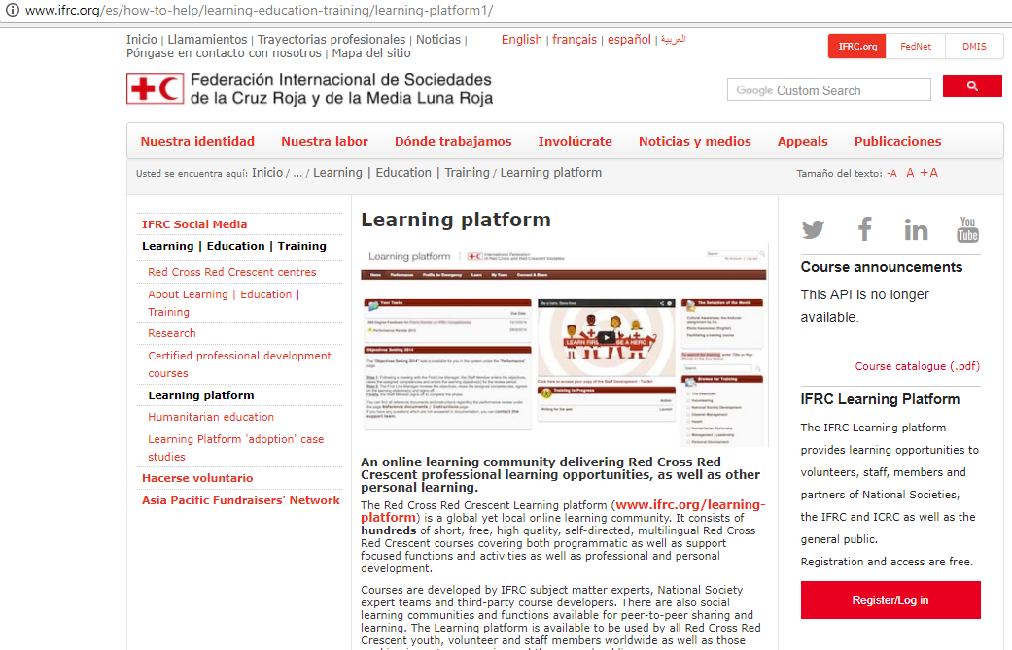

Slide 3
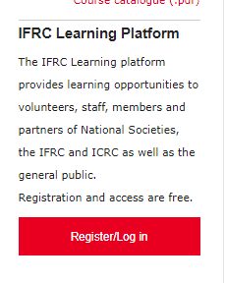

Slide 4


Slide 5
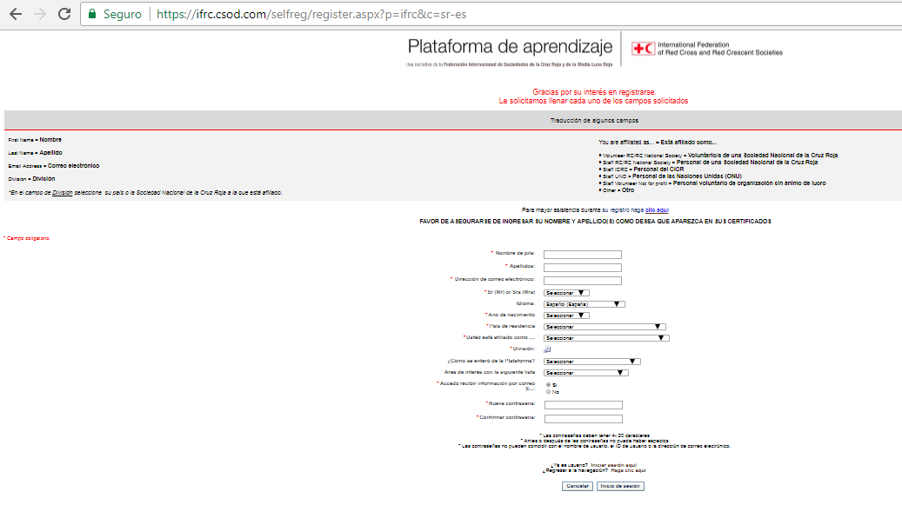
LLENAR LOS DATOS.

Slide 6
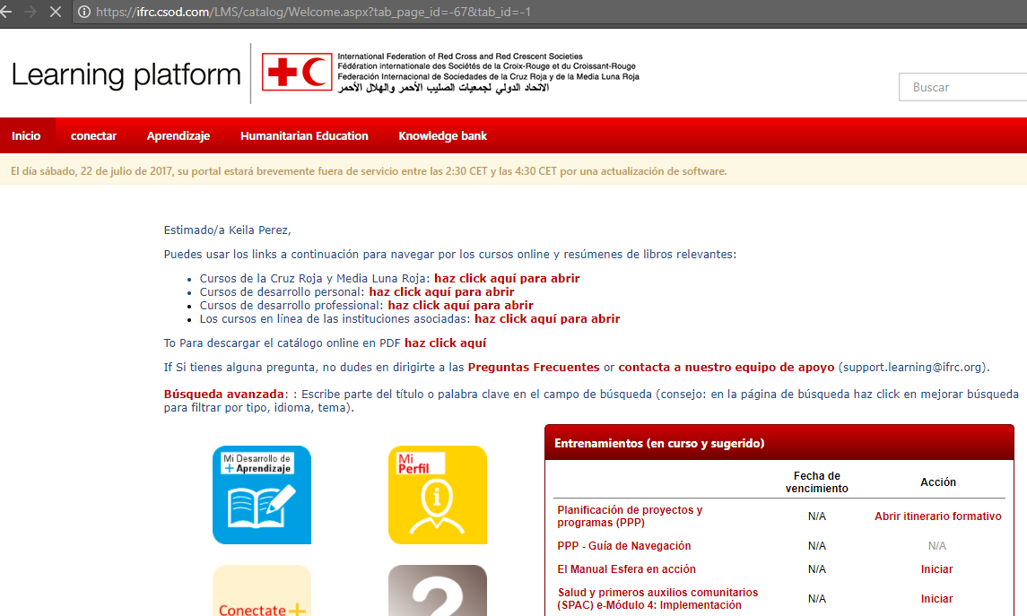

Slide 7
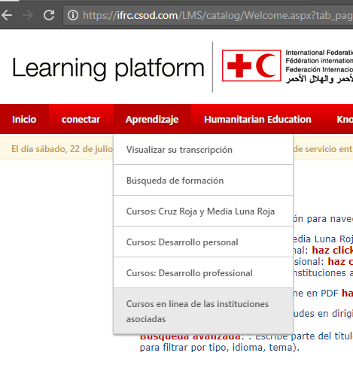

Slide 8
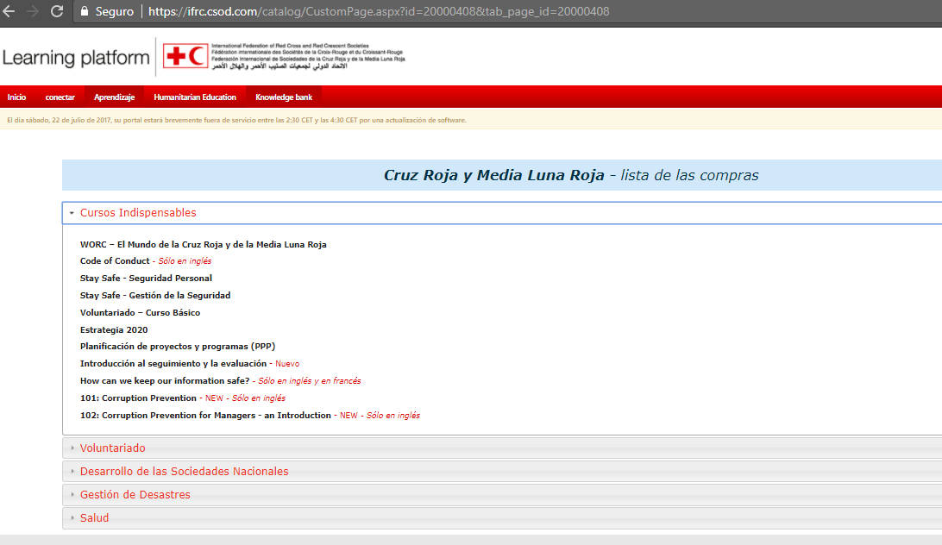

Slide 9
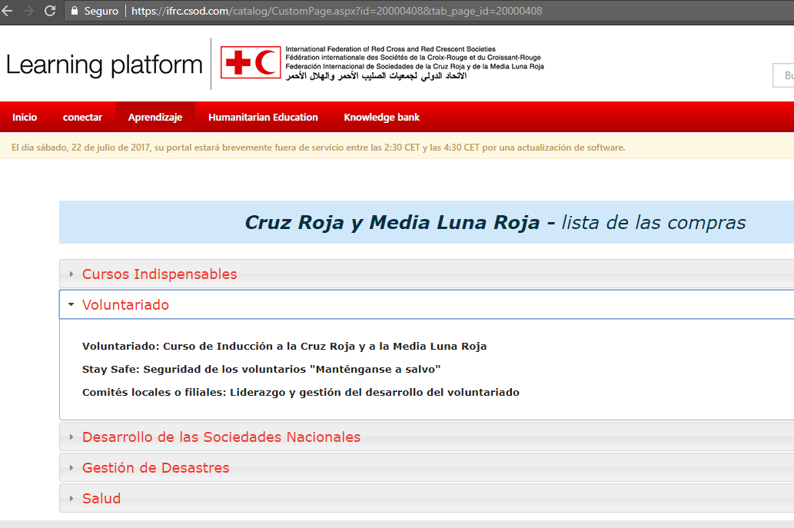

Slide 10
Los cursos sugeridos anteriormente, son parte de la formación de los voluntarios de la Cruz Roja y la Media Luna Roja y es necesario para el desempeño de sus funciones.
Los certificados que cada curso genere deberá enviarlo de manera digital a estos correos: Voluntariadocrvalencia@gmail.com
Socorrocrval@gmail.com
Los certificados puede irlos entregando a medida que va cumpliendo su labor como voluntario en un periodo de dos meses.
Los cursos que la plataforma de aprendizaje ofrece son totalmente gratis.

